Slide 1
2021.08.23(加班)~2021.08.24
工作日報
記錄人：葉柏漢
記錄日期：2021.08.24
工作時間：
18:00~19:00
08:30~17:30

Slide 2

本日工作事項
Day work
完成材料成本-型材資料庫功能(加班)
修改披覆材料資料庫功能
完成溫室型式設計裡的批覆材料與材料成本資料庫功能(剩餘一些小bug)

Slide 3
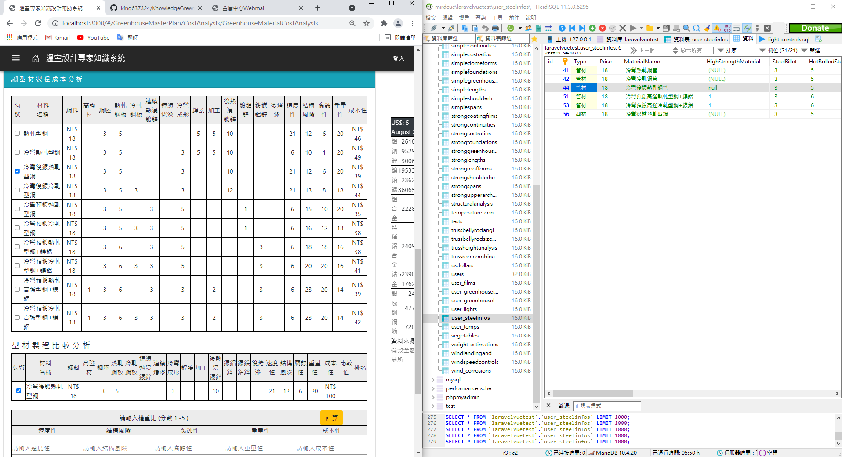
材料成本-型材資料庫功能
Project planning

Slide 4
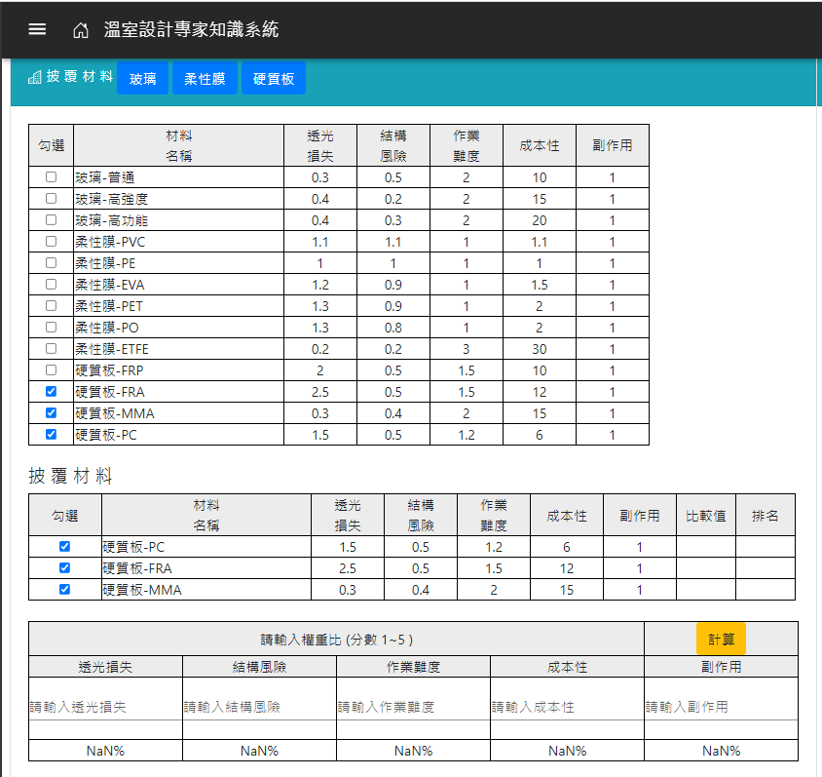
披覆材料
Project planning
當資料庫有資料時
上方的表格也會打勾
目前缺少上方表格取消打勾時刪除資料庫功能

Slide 5
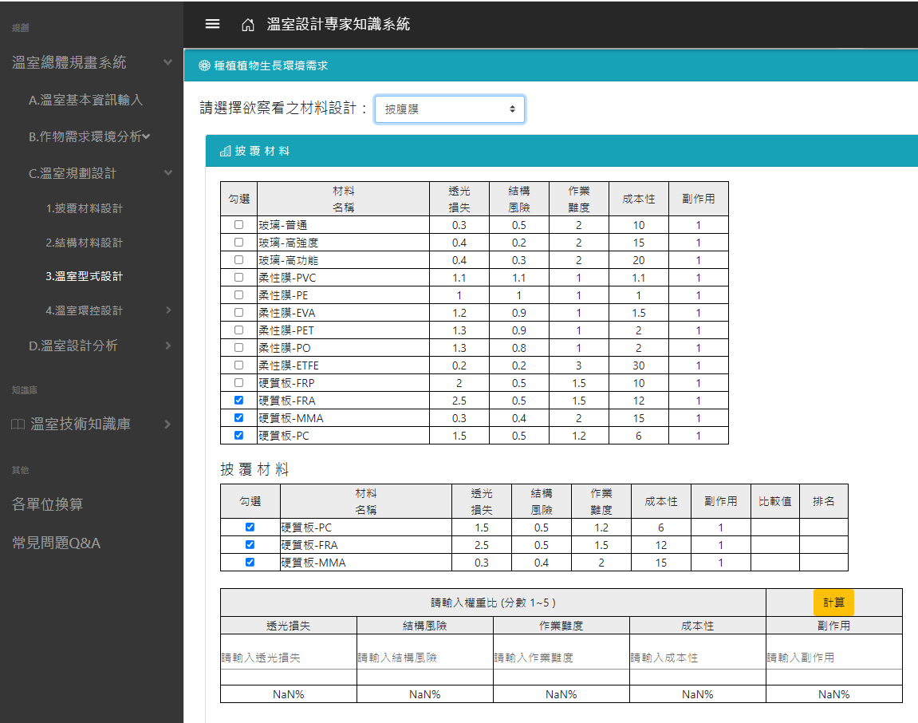
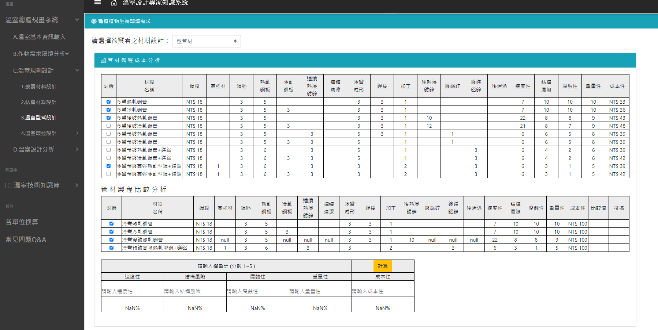
溫室型式設計
Project planning
溫室型式設計-披覆材料
溫室型式設計-材料成本

Slide 6
明日預期規劃
Project planning
將所有的資料庫功能進行確認並修復小bug

Slide 7
謝謝觀看

